Slide 1
Final Project Data Engineering
Dibimbing.id Data Engineer Batch 2
Ferry Setefanus

Slide 2
Overview
Tema dari final project saya adalah melakukan analisis terhadap data kejahatan yang terjadi di kota los angeles dengan tujuan untuk menemukan pola - pola kejahatan seperti apa yang sering terjadi di los angeles dari tahun 2020 hingga 2023 sehingga dapat memunculkan insight mengenai kejahatan apa saja yang sering terjadi, di mana kejahatan tersebut terjadi, kapan saja terjadinya, dll. Sehingga expected output dari final project ini adalah menghasilkan sebuah dashboard yang menampilkan informasi - informasi tersebut melalui sebuah pipeline yang menggunakan arsitektur batch processing untuk memproses data secara terjadwal.

Slide 3
Dataset
Dataset yang digunakan dalam final project ini didapatkan melalui website https://catalog.data.gov/dataset/crime-data-from-2020-to-present. Dataset ini rutin diupdate setiap harinya dari tahun 2020 hingga 2023 sekarang dan juga tersedia secara public.

Slide 4
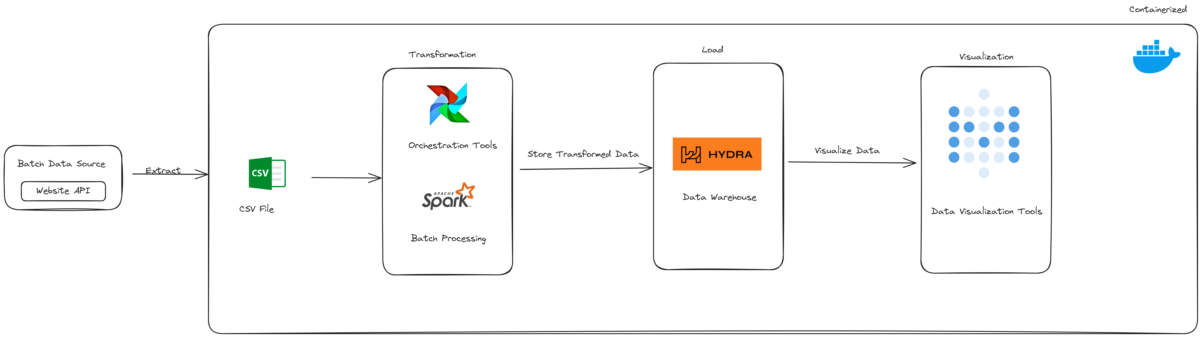
Progress yang sudah dikerjakan
Arsitektur Pipeline

Slide 5
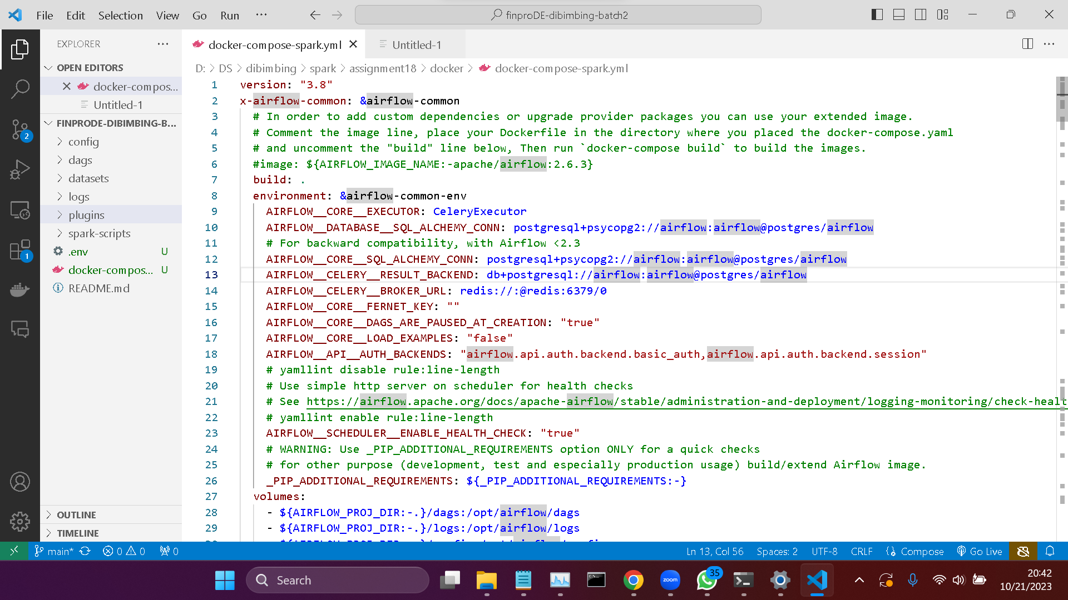
Progress yang sudah dikerjakan
Konfigurasi Arsitektur menggunakan Docker

Slide 6
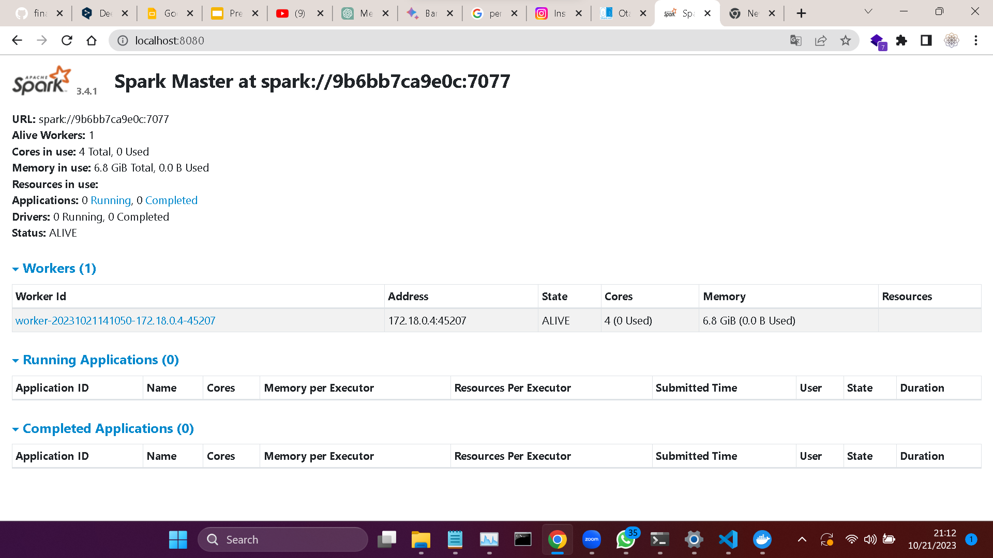
Progress yang sudah dikerjakan
Spark Master

Slide 7
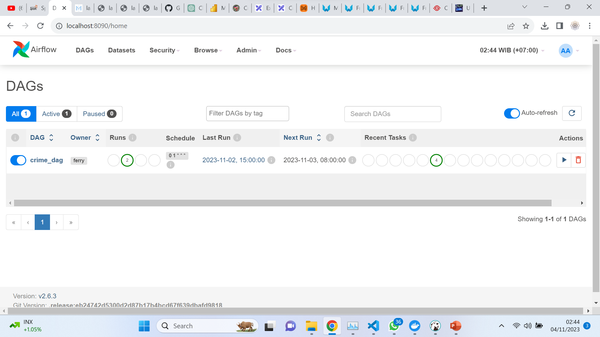
Progress yang sudah dikerjakan
Airflow

Slide 8
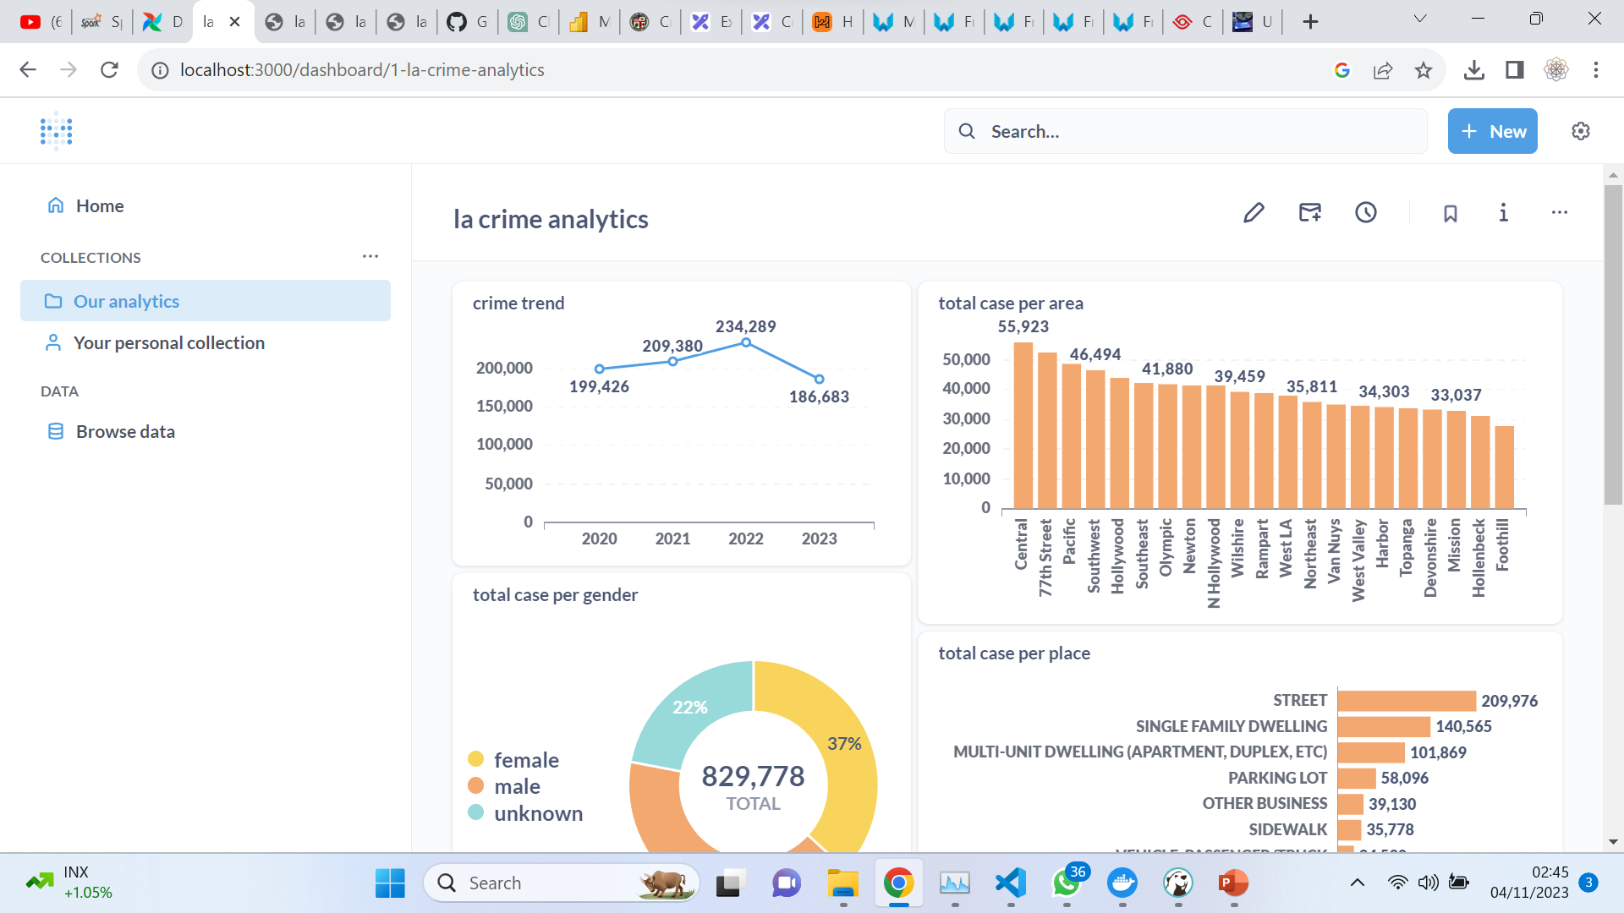
Progress yang sudah dikerjakan
Metabase

